Slide 1
Aspectos Económicos de la Gran Guerra

Slide 2
1890-1913. Largo período de crecimiento económico
Expansión de la industria y las innovaciones tecnológicas
Ausencia de controles sobre el mercado
Desarrollo del comercio multilateral
El Sistema de Patrón Oro
El liderazgo económico británico

Slide 3
Efectos de la guerra sobre la economía (1914-1918)
Disloca las relaciones económicas internacionales
Se terminan los intercambios multilaterales
Interrumpe la vigencia del Sistema de Patrón Oro
Obliga a intervencionismo económico sin precedentes

Slide 4
La gestión económica de la guerra (Frentes de intervención)
Producción (Asegurarse factores de producción)
Distribución (respuestas a la inflación y escasez)
Los intercambios (transporte y comercio)

Slide 5
La Financiación
Emisión Monetaria
Impuestos
Endeudamiento (Interno y externo)

Slide 6


Endeudamiento externo
Inglaterra y Francia actuaron inicialmente como banqueros.
Estados Unidos (1917) financia exportaciones a sus aliados.
Al finalizar el conflicto hay una de deuda aproximada de 20.000 millones de U$ entre los aliados.
Los créditos de EUA fueron claves para el triunfo aliado

Slide 7
Las secuelas económicas de la guerra
Enormes pérdidas humanas, materiales y económicas
Pérdida del liderazgo económico británico
Expansión exportadora de EUA que consolida su liderazgo mundial
Perfeccionamiento de la gestión científica del trabajo

Slide 8
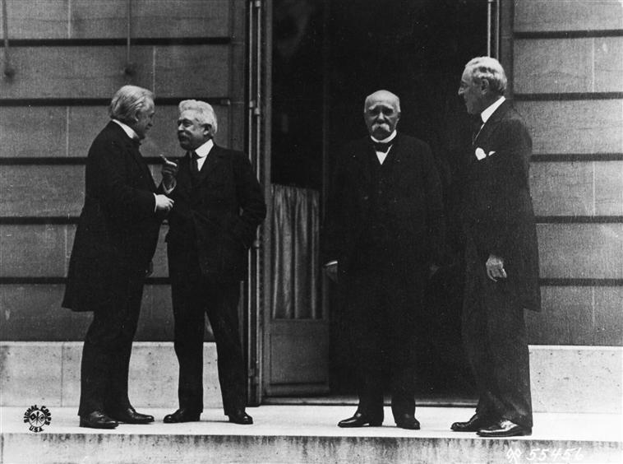
Las consecuencias económicas de la paz (1919-1920)
Ciclo económico expansivo en el marco de políticas heterodoxas.
Tratado de Versalles y la cuestión de las reparaciones sobre Alemania
Nuevos estados en el ex imperio de los Habsburgo con economías desintegradas
Los líderes aliados Lloyd George, V.Orlando, G. Clemenceau y H. Wilson durante las tratativas del Tratado de Versalles en 1919.

Slide 9
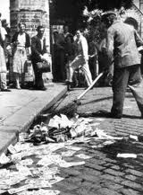
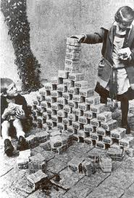
Las consecuencias económicas de la paz (1921-1924)
1921-1924. Ciclo económico recesivo y crisis. Políticas ortodoxas con la idea de volver al orden de preguerra.
Conferencia de Génova de 1922. Volver al Patrón Oro
Proceso de hiperinflación alemana en 1923 que llevó a reforma monetaria y Plan Dawes http://www.youtube.com/watch?v=qRXF3ccHEy8

Slide 10
http://www.youtube.com/watch?v=ZDf2ulHj9Ug
Video de Felix Rodriguez Sanjurjo, “Hacer pagar a Alemania”

Slide 11
Cotización Dólar-Marco
Indice: Enero de 1922=100
Enero 1922 | 100
Julio | 278
Enero 1923 | 9366
Julio 1923 | 184716
Set. 1923 | 52.310.200
Noviembre 1923 | 4.875.300.000.000

Slide 12
La vuelta a la normalidad (1925-1929)
Vuelta al la convertibilidad de la moneda (Sistema de Patrón Cambio Oro) en Inglaterra y Francia.
Vuelta de estabilidad y crecimiento en el contexto de un capitalismo liberal más débil.
Estados Unidos como locomotora de crecimiento

Slide 13
Algunos nubarrones en el horizonte para el período 1925-1929
Pérdida de peso del comercio internacional
Deterioro en los términos de intercambio de los productos primarios en relación a bienes industriales
Declinación relativa de las industrias tradicionales
Dependencia de Europa de los flujos comerciales y financieros de Estados Unidos y despreocupación sobre la dinámica de las relaciones económicas internacionales

Slide 14
Inglaterra
Vuelta a la cotización de preguerra (1L=4,86 U$A)
Encarecimiento de productos exportables
Se aplicaron políticas deflacionarias con altas tasas de interés
1926. Primer huelga general de la historia británica.

Slide 15
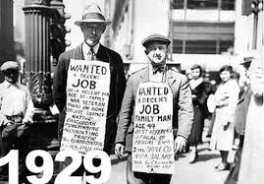
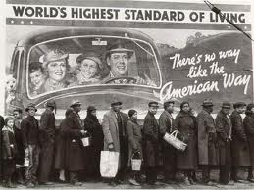
Conclusión: un anticipo de los ‘30
Intensa experiencia de intervencionismo durante la guerra
Pérdida de liderazgo británico
Consolidación del liderazgo económico de Estados Unidos.
Economías mas cerradas
Pérdida de fe en las bondades del capitalismo liberal
Deterioro de los términos de intercambio de las materias primas

